Slide 1
Proict Android: PayPal
Iagăr Cătălin-Ionuț

Slide 2
Curpins
01
02
03
04
Introducere
Tehnologii folosite
Implementare și proiectare
Bibliografie

Slide 3
01
Introducere

Slide 4

Ce este PayPal?
PayPal este un operator al unui sistem de plăți on-line, care poate fi utilizat la achitarea sumelor medii și mici, de exemplu, la cumpărarea și vânzarea în comerț electronic.

Slide 5
Proiect PayPal
- Creare/conectare cont
- Adăugare sold
- Transfer între utilizatori

Slide 6
02
Tehnologii folosite

Slide 7





Client
Android Studio
Visual Studio 2022
Java
.NET
C#
Server
IDE dezvoltat de IntelliJ pentru dezvoltarea aplicațiilor Android
IDE dezvoltat de Microsoft, folosit pentru dezvoltarea programelor
Limbaj de programare orientat pe obiecte, folosit pentru client
Este un framwork pentru Windows, care ofera mai multe tehnologii
Limbaj de programare orientat pe obiecte, folosit pentru server

Slide 8
Implementare și proiectare
03

Slide 9
Schema bloc

Slide 10
Server
Tipuri de request
Serverul se ocupa cu gestionarea bazei de date si prelucrarea request-urilor de la client, care sunt de forma ”sTipRequest mesaj1 mesaj2 ...”.
public static String sLoginReq = "login";
public static String sSignupReq = "signup";
public static String sAddBalance = "addBalance";
public static String sTransfer = "transfer";

Slide 11
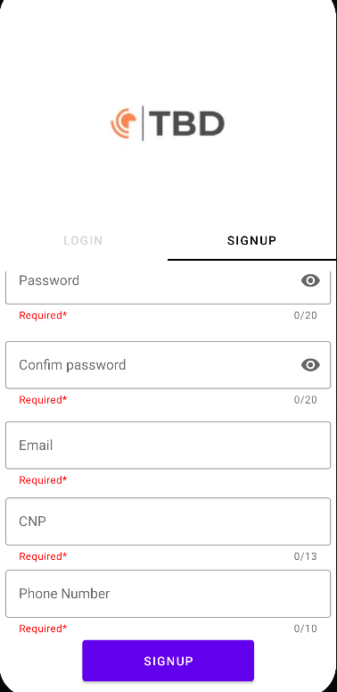
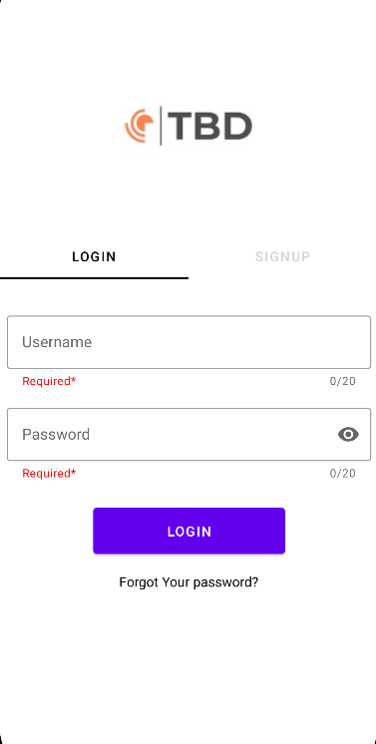
Client – MainActivity

Slide 12
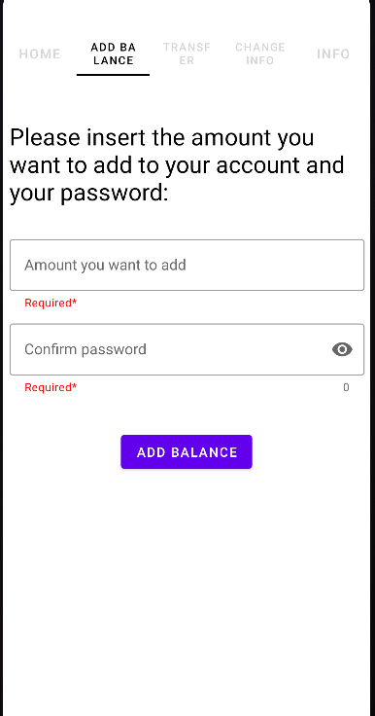
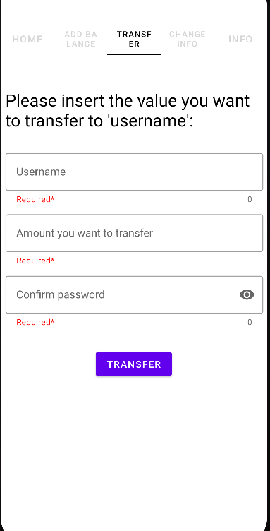
Client – LoginActivity

Slide 13
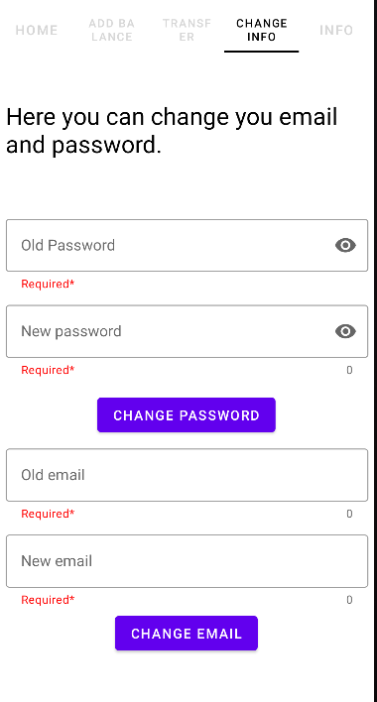
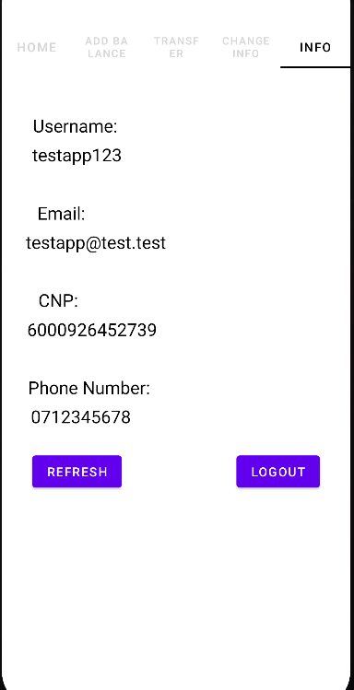
Client – LoginActivity

Slide 14
Comunicare Client-Server
Socket
PrintWriter
BufferedReader
Este folosita clasa Socket pentru stabilirea conexiunii intre client și server
Pentru transmiterea unui request către server
Pentru citirea răspunsului transmis de server

Slide 15
Permisiuni aplicație
android.permission.INTERNET
android.permission.ACCESS_NETWORK_STATE

Slide 16
Bibliografie
Documentația Android: https://developer.android.com/docs
View Binding: https://www.youtube.com/watch?v=omml4lK_b-A
EntityFrameword: https://docs.microsoft.com/en-us/ef/
Validare CNP: https://ro.wikipedia.org/wiki/Cod_numeric_personal_(Rom%C3%A2nia)
Validare Email: https://stackoverflow.com/questions/624581/what-is-the-best-java-email-address-validation-method

